Slide 1
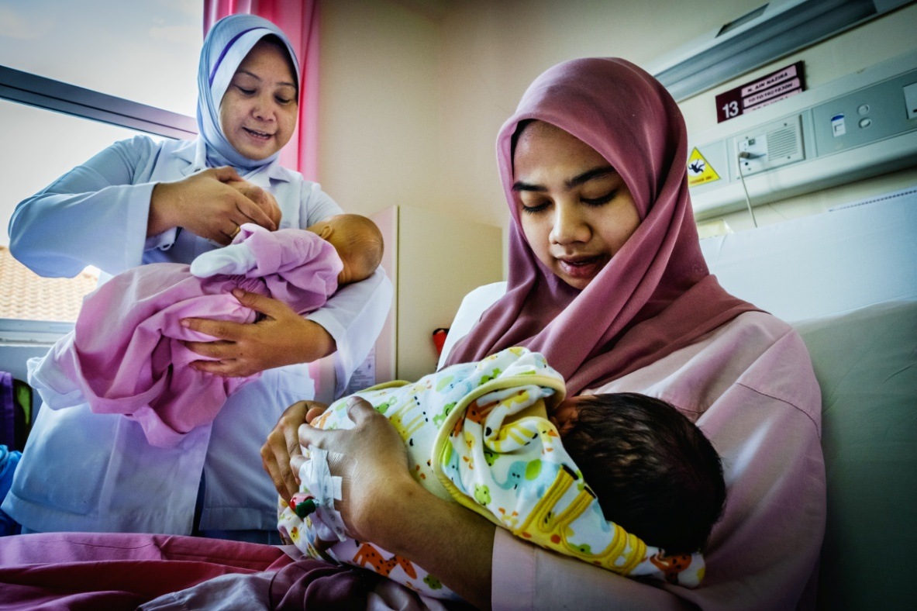
Sesión 1.
IHAN: Componente primordial para una atención de calidad de la madre y el recién nacido
© OMS/Yoshi Shimizu

Slide 2
Sesión 1. Objetivos IHAN: Componente primordial para una atención de calidad de la madre y el recién nacido
Después de completar esta sesión, los participantes serán capaces de:
describir la importancia de la lactancia materna exclusiva y continuada;
analizar la Estrategia Mundial para la Alimentación del Lactante y del Niño Pequeño de la OMS/UNICEF;
describir la iniciativa «hospital amigo del niño» (IHAN);
enumerar los Diez pasos HACIA UNA FELIZ LACTANCIA NATURAL, y
describir la manera en que este curso ayuda a mejorar la capacidad

Slide 3
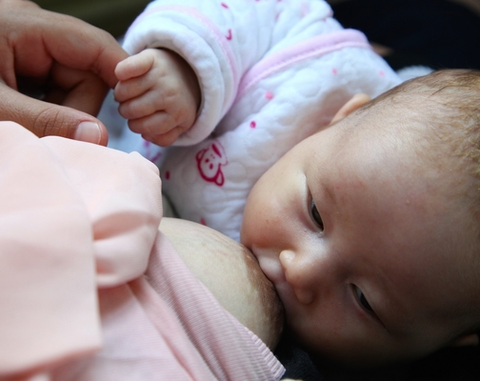
Lactancia materna exclusiva y continuada
Izquierda: © UNICEF/UN041252/Pirozzi
Superior derecha: © UNICEF/UN0281006/Vishwanathan
Inferior derecha: © UNICEF/UN0321734/Mejía

Slide 4
Con el propósito de facultar a las madres, los padres y los cuidadores a establecer la lactancia materna exclusiva y mantenerla durante seis meses, la OMS y el UNICEF recomiendan:
el contacto piel con piel inmediato e ininterrumpido desde el nacimiento y el inicio de lactancia materna en la primera hora de vida;
la lactancia materna exclusiva; el lactante solo recibe leche materna y ningún otro alimento ni líquido;
amamantar de manera perceptiva, esto es, tan temprano, tan a menudo y durante el tiempo como el bebé desee, día y noche, y
Asesorar a las madres sobre los riesgos y el uso de suplementos, biberones, tetinas o chupetes.

Slide 5
Meta de la estrategia mundial
Mejorar el estado de nutrición, el crecimiento y el desarrollo, la salud y la supervivencia de los lactantes y los niños pequeños mediante las prácticas óptimas de alimentación.
Apoyar la lactancia materna exclusiva durante seis meses, seguida de una alimentación complementaria oportuna, adecuada, segura y apropiada.
La lactancia materna debe continuarse hasta los dos años y más.
Apoyar la nutrición materna mediante iniciativas de apoyo sociales y comunitarias.

Slide 6
Diez pasos HACIA UNA FELIZ LACTANCIA NATURAL: Procedimientos GERENCIALES FUNDAMENTALES
1a. Cumplir plenamente con el Código Internacional de Comercialización de Sucedáneos de la Leche Materna y las resoluciones pertinentes de la Asamblea Mundial de la Salud.
1b. Disponer de una política por escrito sobre la alimentación del lactante que sistemáticamente se ponga en conocimiento del personal y los padres y las madres.
1c. Establecer sistemas continuos de monitoreo y gestión de los datos.
2. Velar por que el personal cuente con los conocimientos, las competencias y las habilidades necesarios para garantizar el apoyo a la lactancia materna.

Slide 7
Diez pasos hacia una feliz lactancia natural: prácticas clínicas clave
3. Hablar a las embarazadas y sus familias acerca de la importancia de la lactancia materna y la forma de ponerla en práctica.
4. Facilitar el contacto piel con piel inmediato e ininterrumpido y ayudar a las madres a iniciar la lactancia materna, lo antes posible después del parto.
5. Apoyar a las madres para iniciar y mantener la lactancia materna y superar las dificultades más comunes.
6. No dar a los recién nacidos amamantados ningún alimento ni líquido diferente de la leche materna, a menos que exista una indicación médica.

Slide 8
Diez pasos hacia una feliz lactancia natural: prácticas clínicas clave
7. Facilitar que la madre y su recién nacido permanezcan juntos y compartan la habitación las 24 horas al día.
8. Ayudar a las madres a reconocer las señales de hambre y saciedad de sus bebés y a responder en consecuencia.
9. Orientar a las madres sobre el uso y los riesgos de los biberones, las tetinas y los chupetes.
10. Coordinar el alta del establecimiento para que el padre, la madre y sus bebés sigan teniendo acceso a los servicios de apoyo y atención cuando lo necesiten.

Slide 9
Curso sobre la IHAN dirigido al personal de maternidad: Estructura y expectativas
Estructura
22 horas
3 días
Clases, sesiones de actividad práctica y sesiones de práctica clínica
Expectativas
Conocimientos + Práctica
Interacción
Resolución de problemas
© OMS/Yoshi Shimizu

Slide 10
Abordemos: Su contexto local y nacional
Hoja de puntuación mundial sobre la lactancia materna
Sírvase encontrar la información de su país.
https://www.who.int/nutrition/publications/infantfeeding/global-bf-scorecard-2019/en/
Preguntas para la discusión
¿Qué aprendió sobre la situación de su propio país?
¿Cómo se refleja esto en su entorno local?
¿Cuáles son los aspectos exitosos?
¿Qué aspectos pueden mejorarse?

Slide 11
Abordemos: Su contexto local y nacional
Tasas de lactancia materna
Inicio temprano en < 1 hora.
Exclusiva: 0-6 meses.
Continuada hasta 1 año.
Continuada hasta 2 años.

Slide 12
Abordemos: Su contexto local y nacional
Entorno favorable y notificación:
Sírvase incluir la información de los temas enumerados en la hoja de puntuación de la lactancia materna para su país.
Tema | Datos de su país
Financiamiento de donantes por nacidos vivos (USD)
Condición jurídica del Código
Cumplimiento de C183 y R191
Porcentaje de nacimientos en hospitales y centros de maternidad «Amigos del Niño»
Porcentaje de establecimientos de atención primaria de salud con asesoramiento individual sobre la alimentación del lactante y el niño pequeño
Porcentaje de distritos que ejecutan programas comunitarios
Informe más reciente sobre la lactancia materna exclusiva
Evaluación más reciente del programa de la Iniciativa Mundial sobre Tendencias de la Lactancia Materna

Slide 13
Abordemos: Su contexto local y nacional
Recursos
Hoja de puntuación mundial sobre la lactancia materna
https://www.who.int/nutrition/publications/infantfeeding/global-bf-scorecard-2019/en/
WBTi (Iniciativa mundial de tendencias de la lactancia materna)
http://worldbreastfeedingtrends.org/

